Slide 1
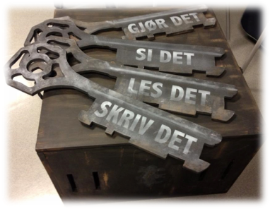
Oppbygning av stoffer
Kjemiske endringer
Nøkler til naturfag 4. september 2014
Kursdeltakerne har «studentrollen»

Slide 2
Læringsmål for «to-timerskurset»
Etter kurset skal studentene kunne
gjøre rede for noen grunnleggende begreper i kjemi
gjennomføre enkle forsøk som kan brukes til videreutvikling av praktiske ferdigheter
kjenne til informasjonskilder til ny kunnskap i kjemi

Slide 3
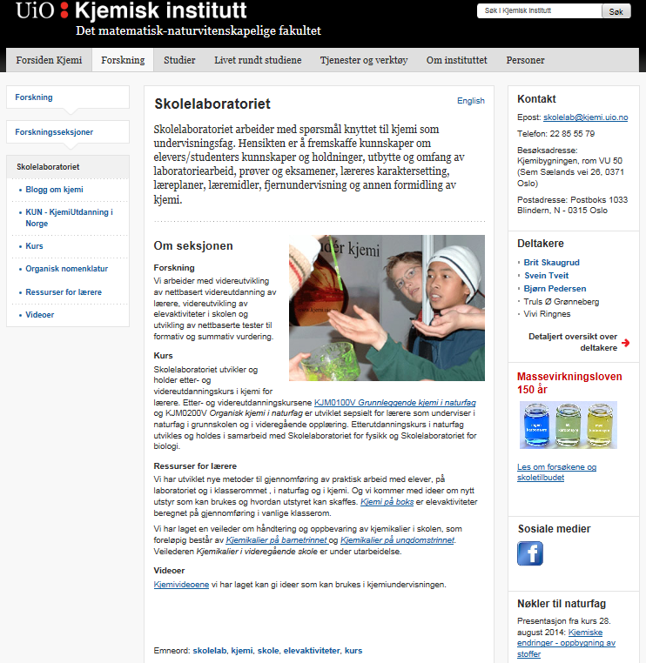

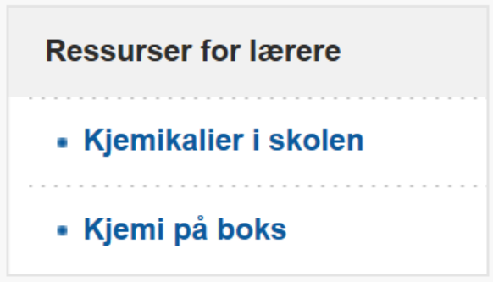
Google:
skolelab kjemi
Liker

Slide 4


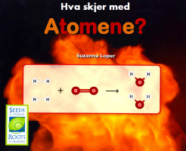
Oppbygning av stoffer
stoffers egenskaper
stoffer
rene stoffer og
stoffblandinger
atomer og molekyler
makro-, mikronivå og
symboler og modeller
Kjemiske endringer
kjemiske reaksjoner
likevektsreaksjoner
utgangsstoff og produkt
Forsøk
noen eksempler
faremerking
risikovurdering

Slide 5

Aktivere forkunnskaper:
Hvilken kompetanse har elevene med seg
fra tidligere årstrinn?
«tenk-par-del»
noter fem viktige begreper
(se neste lysbilde)

Slide 6
Læreplanen 1. – 4. årstrinn
Forskerspiren
Fenomener og stoffer
stille spørsmål, samtale og filosofere rundt naturopplevelser og menneskets plass i naturen
bruke sansene til å utforske verden i det nære miljøet
beskrive, illustrere og samtale om egne observasjoner fra forsøk og fra naturen
gjenkjenne faresymbol for farlige stoffer og for farlig lys
lese og forstå faremerking på hverdagsprodukter
beskrive og sortere stoffer etter observerbare kjennetegn
gjennomføre forsøk som viser at stoffer og stoffblandinger kan endre karakter når de blir utsatt for ulike påvirkninger

Slide 7
Læreplanen 5. – 7. årstrinn
henges på begrepsveggen
5. – 7. årstrinn
begreper fra lavere trinn
forklare hvordan stoffer er bygd opp, og hvordan stoffer kan omdannes ved å bruke begrepene atomer og molekyler
gjennomføre forsøk med ulike kjemiske reaksjoner og beskrive hva som kjennetegner dem
sortere
kjennetegn
observere
stoffer
forsøk
faresymboler
farlige stoffer
stoffblandinger
faremerking
påvirkning
stoffers karakter

Slide 8
Forsøk: Sortering, del 1
Dere har 6 rør med «noe» i. I ett rør er det bare vann. I de andre rørene er det også vann, men det er også noe mer enn vann.
Sortér!

Slide 9
Hva er et stoff?
et kjemikal?
Fag-
språk
Hverdags-språk?
Stoff
Rent stoff
Stoff-blanding
grunnstoffer
forbindelser
løsninger
blandinger
Kjemikalier
Stoff (rent)
Stoff-blanding
grunnstoffer
forbindelser
løsninger
blandinger

Slide 10
Forsøk 1: Sortering, del 2
Her har vi ”bestemt” å bruke hverdagsspråket, dvs:
Et stoff kan være et rent stoff eller en stoffblanding
Sortér de 6 rørene i de 4 røde boksene!
Smaking er IKKE tillatt.
stoff
rent stoff
stoffblanding
grunnstoffer
forbindelser
løsninger
blandinger
vet ikke

Slide 11
Resultat
Rent stoff
Løsning
Løsning av ammoniakk, fortynnet Salmi (< 1% )
7 % eddik
Vann med konditorfarge
Vet ikke
(må undersøkes videre)
Vann
Løsning av natriumklorid, ca. 3 %
Blanding
Vann med potetmel

Slide 12
Nye spørsmål?
Vet ikke
Vann
Løsning av natriumklorid
Planlegg videre undersøkelser som kan avgjøre hvilket rør som inneholder rent vann og hvilket som inneholder saltvann og gjennomfør undersøkelsene.
Mer om stoffer og løsninger i VGG-reaksjonen
Hva er egentlig en løsning?

Slide 13
Hva er kjennetegn på en løsning?
En løsning er en væske som er helt klar og gjennomsiktig.
En løsning kan være farget eller fargeløs.
Ikke alle væsker som er klare og gjennomsiktige, er løsninger.
Hvis væsken er fargeløs, kan vi ikke alltid avgjøre om væsken er en løsning ved å dampe bort løsemidlet.
Hvis det oppløste stoffet er et fast stoff som salt, blir det liggende igjen når vannet damper bort
.
Hvis det oppløste stoffet er en gass, forsvinner gassen når vannet damper bort (for eksempel Salmi eller saltsyre).
Laser-demo
Demo

Slide 14
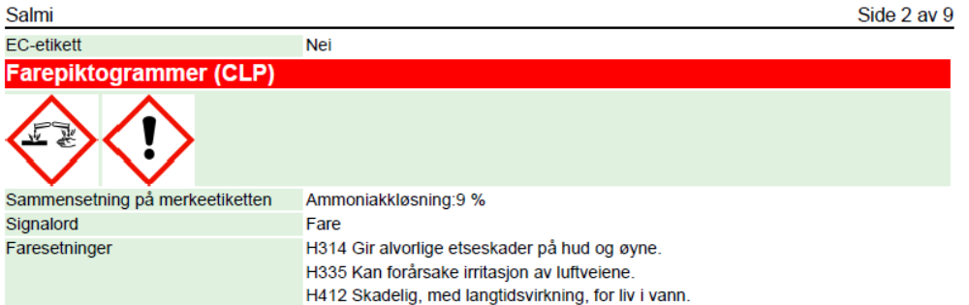

Faremerkingen avhenger av konsentrasjonen
Les mer om kjemikalier
og risikovurdering
i skolen
Salmi, 9 % ammoniakk
Ammoniakkløsning som er < 1 % er ikke merkepliktig.
Ammoniakkløsning som er 1 % - 3 % merkes med GHS07 Advarsel, H315 og H319.
Advarsel
Gir alvorlig øyeirritasjon.
Irriterer huden.

Slide 15
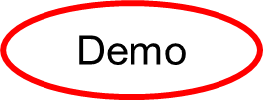
Forskjellige atomer
Mange, veldig mange atomer sammen blir til stoff. Vi kjenner noen stoffer
92 forskjellige atomer, alle har et nummer og et navn. (egentlig 116, eller 117? )
Her er noen av dem:
Atomnr | Navn på atomene | Atomsymbol | Flammefarge
3 | Litium | Li | rød
11 | Natrium | Na | gul-oransje
19 | Kalium | K | syrinfarge
20 | Kalsium | Ca | mursteinsrød
29 | Kobber | Cu | grønn

Slide 16

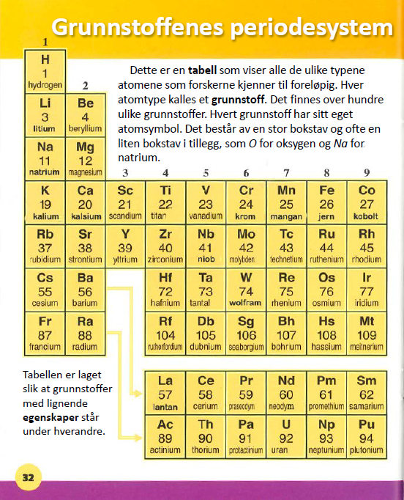
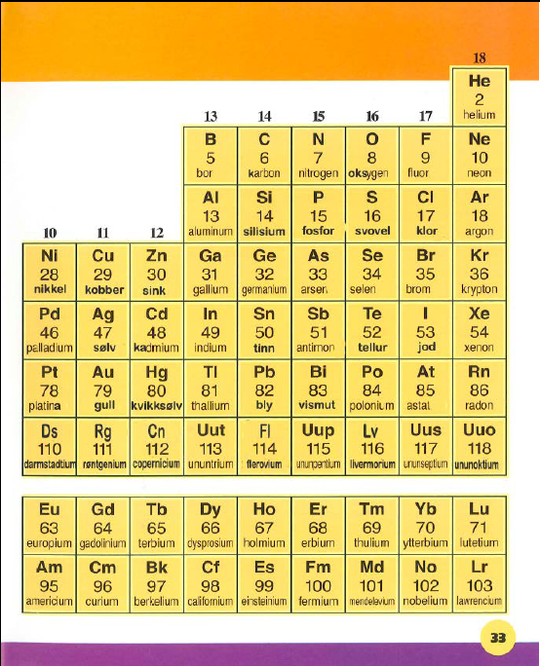
Periodesystemet
Periodic Puzzle

Slide 17
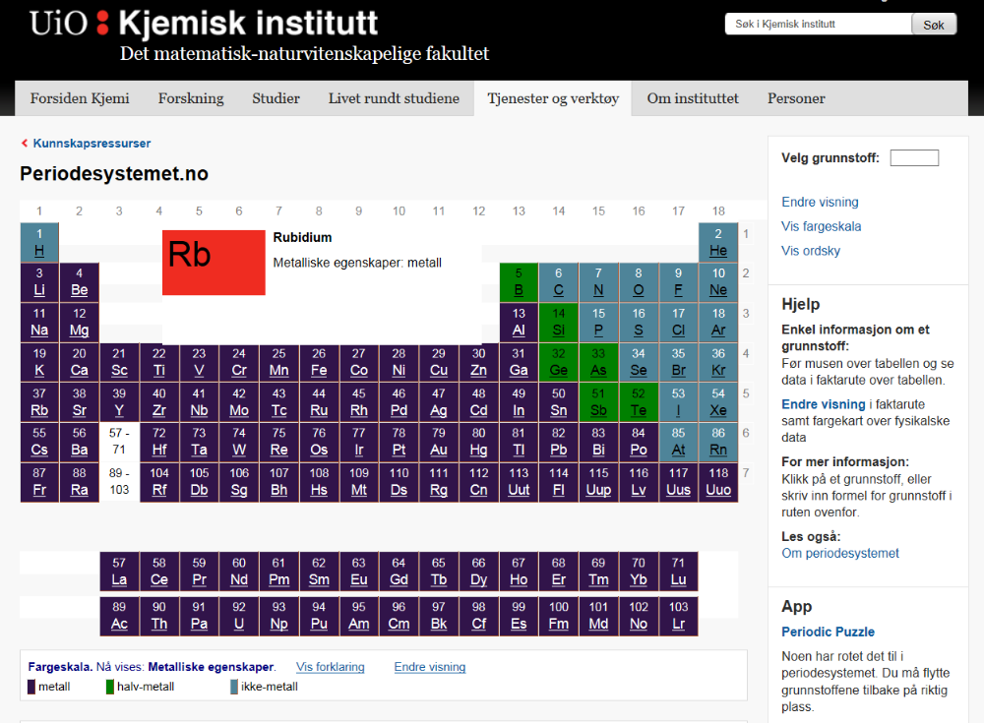
Periodesystemet
Periodic Puzzle

Slide 18
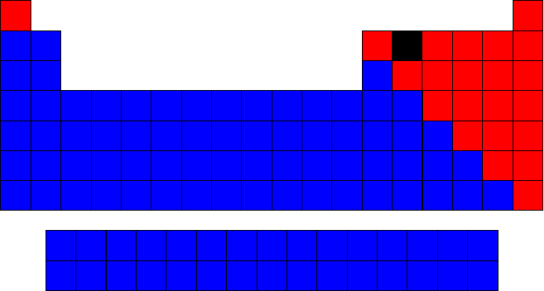
Atomer
metaller
ikke-metaller
karbon

Slide 19
To grupper atomer
De 92 forskjellige atomslagene vi har kan deles i to grupper:
Atomer som danner metaller, grunnstoffene kalles metaller (blå atomer)
Atomer som ikke danner metaller, grunnstoffene som kalles ikke-metaller (røde atomer)
Karbonatomer danner ikke metall, grunnstoffet er et ikke-metall. Karbonatomer er noe helt for seg selv (rødt eller svart atom). De kan danne svært stor molekyler (organisk kjemi)

Slide 20
Kjemiske forbindelser består av minst to forskjellige atomer
Siden vi har to grupper av atomer, kan de kombineres på tre måter
Atomer som hører til gruppen metaller
(bare blå = metaller)
Atomer som hører til gruppen ikke-metaller
(bare røde = molekyler eller nettverksmolekyler)
Atomer fra begge gruppene
(både røde og blå = ioneforbindelser)

Slide 21
”Uendelige” partikler
ikke-metaller
metaller
metaller
nettverksmolekyler
ioneforbindelser

Slide 22
Atomer, små og store molekyler (eller ioner)
Eks: He
Eks: O₂
Eks: CH₄
Eks: S₈
Eks: CO₂
Eks: del av cellulose

Slide 23
Stoffer som består av store eller meget store molekyler, er faste stoffer.
Eksempler:
hydrokarboner
polymerer av hydrokarboner
stivelse
proteiner
DNA

Slide 24
Stoffer som består av små molekyler, er som oftest gasser
Eksempel: H₂, O₂, N₂ og Cl₂
Eksempel: CO₂ er en gass

Slide 25
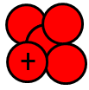





Molekyler og atomer med ladning kaller vi ioner
Na⁺
Ca²⁺
NH₄⁺
Cl⁻
OH⁻
HCO₃⁻
SO₄²⁻

Slide 26

Faste stoffer, væsker og gasser
Se deg rundt.
Nevn fem rene stoffer

Slide 27
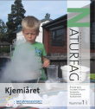
Forsøk med karbondioksid
Hvordan kan vi vise at karbondioksid er tyngre enn luft?
Se også Naturfag nr. 1, 2011
Karbondioksid er viktig i
VGG-reaksjonen

Slide 28
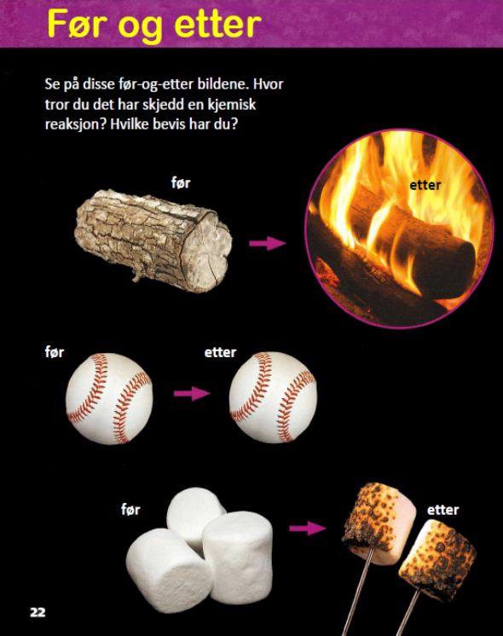
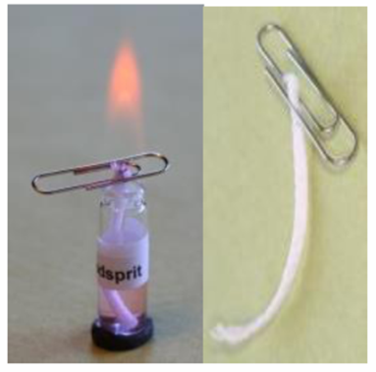
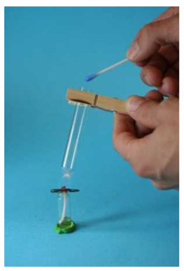
Kjemiske reaksjoner
Kjemiske reaksjoner
er likevektsreaksjoner
Guldberg-Waage
Kjemi på boks (ska-as.no)
”Ammoniakk”

Slide 29
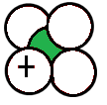


To formler for hornsalt: NH₄HCO₃ og CH₅NO₃
Formelen CH₅O₃N
sier hvilke atomtyper som inngår i stoffet og forholdet mellom antall atomer av hvert slag, i stoffet.
Formelen NH₄HCO₃
sier at stoffet er bygd opp av to forskjellige partikler. Begge partiklene er bygd opp av 5 atomer. Den første består av ett nitrogenatom og 4 hydrogenatomer, den andre består av ett karbonatom, 3 oksygenatomer og ett hydrogenatom.
At den første partikkelen er positiv og den andre er negativ, kan vi ikke se av formelen. Partiklene er NH₄⁺ og HCO₃⁻. Ladete partikler kaller vi ioner.
Alle atomene i begge partikler er ikke-metaller, det vil si det er atomer som danner molekyler.
NH₄⁺
HCO₃⁻

Slide 30
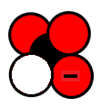


NH₄HCO₃ er bygd opp av ioner
Formelen NH₄HCO₃
sier at stoffet er bygd partiklene
Hornsalt er bygd opp av disse to ionene: NH₄⁺ og HCO₃⁻ (som er molekyler med ladning). Begge ionene er bygd opp av 5 atomer.
NH₄⁺
HCO₃⁻

Slide 31


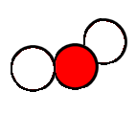
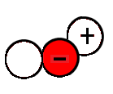
NH₄HCO₃ blir til tre gasser
CO₂
NH₃
HCO₃⁻
NH₄⁺
H₂O

Slide 32
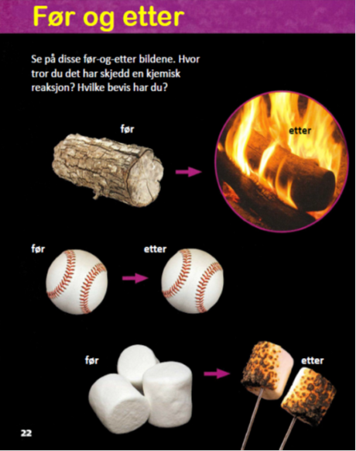
Kjemiske endringer
Før og etter
NH₄HCO₃ → NH₃ + H₂O + ??

Slide 33
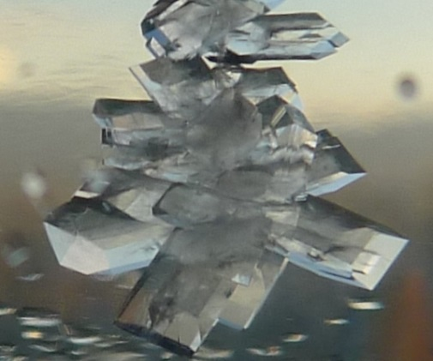
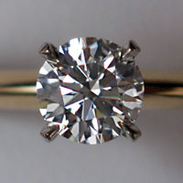
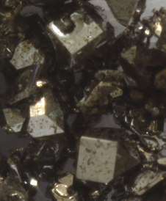
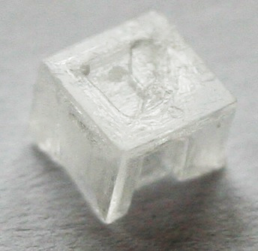
Krystaller er stoffer hvor atomer, molekyler eller ioner er ordnet i et spesielt mønster.
Sukker er bygd opp av
sukkermolekyler
Kjemiske
forbindelser
Diamant er bygd opp av
karbonatomer
Jern er bygd opp av
jernatomer
Vanlig bordsalt er bygd opp av to
typer ioner som er ladete atomer
Grunnstoffer

Slide 34
VGG reaksjonen
vannfritt salt løses i vann, denne reaksjonen avgir varme
i en løsning med hydrogenkarbonationer finnes alltid også karbonationer
når en løsning med kalsiumioner blandes med en løsning med karbonationer, felles det ut kalsiumkarbonat (marmor er en form for kalsiumkarbonat)
når karbonationer fjernes fra løsningen (utfellingen av kalsiumkarbonat), dannes det mer karbonationer fra hydrogenkarbonat som gir fra seg H⁺ ioner. Det blir overskudd av H⁺ ioner og løsningen blir sur
fenolrødt er en syrebaseindikator som er gul i sur løsning

